Slide 1

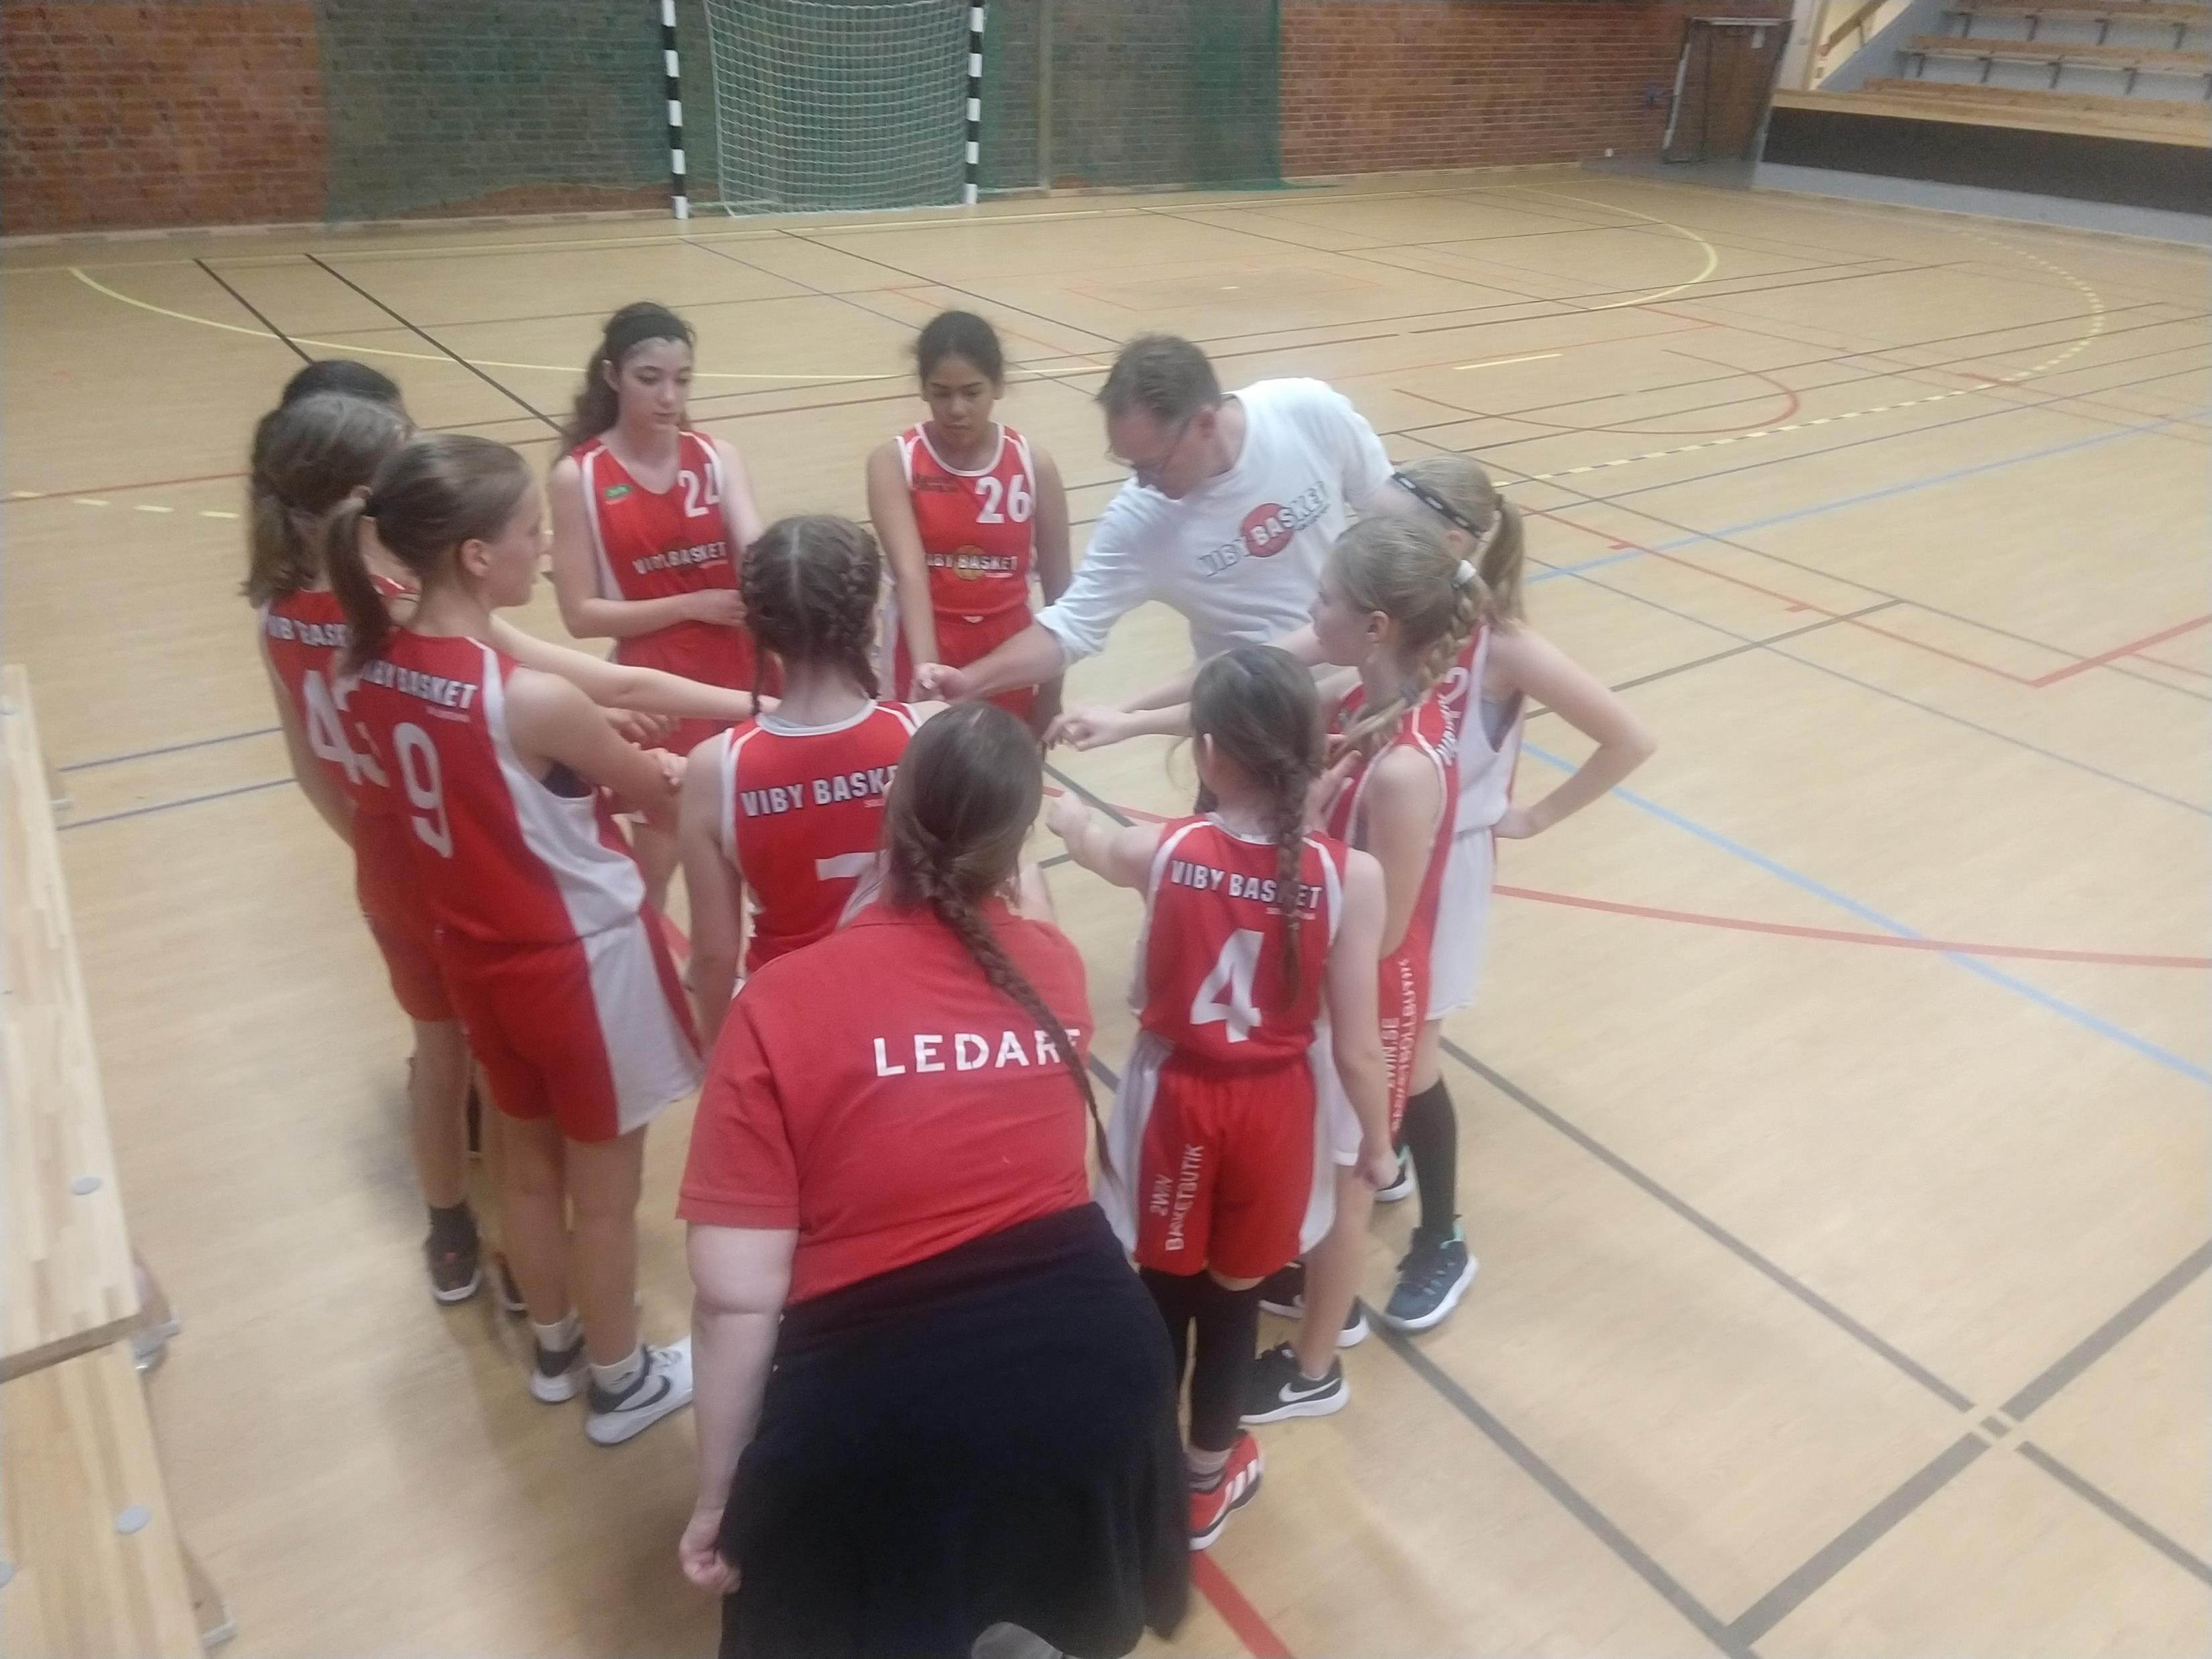
Välkomna
VIBY Basket F09
Föräldramöte

Slide 2
Agenda
Välkomna (Mirja)
Lagledare presenterar sig Henrik / Sandra / Moa / Nils / Mirja
Presentationsrunda föräldrarna
Träningar och spelare (Henrik och Moa)
Matcher och Cuper (Sandra)
Kommunikation (Nils)
Ekonomi (Mirja)
Frågor / Aktivitetsgruppen

Slide 3
Träningar och spelare
Henrik och Moa
  Träningar,
  WhatsApp grupp för tjejerna,
  Mobilfritt på träningarna,
  Komma tidigare inför träningar,
  Utvecklingssamtal

Slide 4
Matcher och Cuper
Sandra
  Seriespel start 25/9 (på lördag) – matcher på helger - hösten och en bit in på våren 2022. Max 12 spelare per match.
  Vi föräldrar bemannar sekretariatet på hemmamatcher.
  Schema har gått ut. Anmäl alla ändringar till Sandra!! Schemat kommer att finnas tillgängligt på hemsidan under “Dokument”
  Södertälje Open – cup 5/6/7 november, sista helgen på höstlovet, v44.
  Preliminär kallelse skickas snart.

Slide 5
Matcher och Cuper forts
Preliminärt under våren:
* Lions Cup – är som en “fortsättning” på seriespelet, matcher i Stockholmsområdet på helgerna.
* Skövde Basket Cup (som vi tror ska bli av – äntligen
* Göteborgs Basketfestival – vill klubben att vi åker på; vill vi??

Slide 6
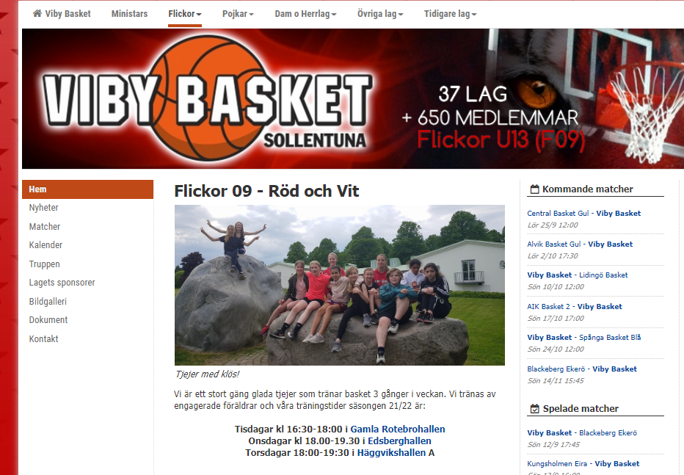
Kommunikation
Nils
Hemsidan med uppdateringar var som sker i laget i stort.
WhatsApp grupp – ok?
Mer information?
Fotosamtycke

Slide 7
Ekonomi
Mirja
  Lagkassan
    Cuper mm kostar mycket. Ju mer vi har i lagkassan desto mindre behöver vi betala enskilt.
    Café verksamhet vid hemmamatcher i Edsberg (väntar på svar från kansliet)
      Alla lag fr u13 till u19/dam skall få en dag i kiosken/termin
      Vilka kan hjälpa till att organisera det?
    Samla in pengar:
      Föräldrar betalar 300 kr / barn: Vad tycker ni?
    Finns det någon bra försäljare i föräldragruppen? Vi behöver någon som ev kan skaffa sponsorer för laget.
    Har ni föräldrar fler ideer för att samla in pengar?

Slide 8





- Aktivitetsgruppen
- Övriga frågor

